Slide 1
第59回社会福祉セミナー
2023年7月8日（土）
講座①
申請主義を考える
～生活困窮者支援の文脈から～
大西 連 Ohnishi Ren
認定NPO法人自立生活サポートセンター・もやい 理事長
https://www.npomoyai.or.jp/ mail：ohnishiren@npomoyai.or.jp
Twitter : @ohnishiren Facebook：ohnishiren

Slide 2
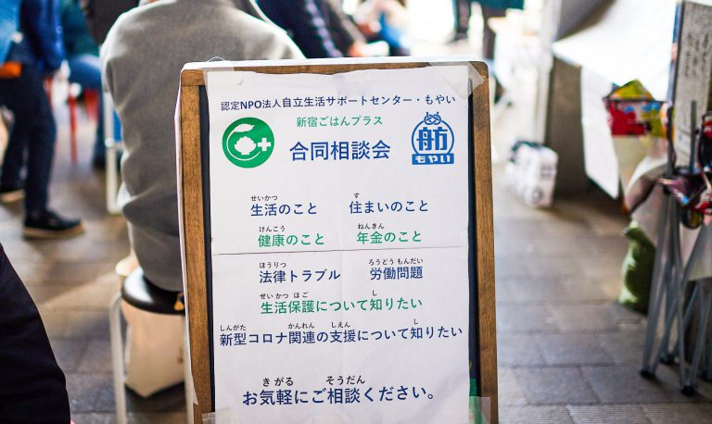
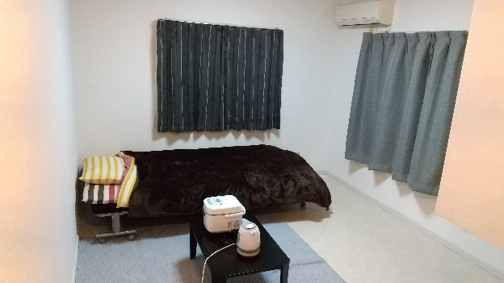
団体紹介&自己紹介
認定NPO法人自立生活サポートセンター・もやい
日本国内の貧困・格差の問題に取り組む団体
・生活困窮者への相談支援
年間7,000～8,000件の相談対応（面談・電話・メール・チャット等）
年間3万人以上に食料支援
・ホームレス状態の人のアパート入居のための支援
のべ2,400世帯に連帯保証人提供、1,300世帯の緊急連絡先引き受け
認定NPO法人として初めて宅建免許取得、のべ350件の住まい探し相談
コロナ禍でアパート型シェルターの設置と運用
・居場所作りやコミュニティ作り
カフェサロンの常設、コーヒー焙煎、農業体験などの社会参加の機会の提供
・生活保護や社会保障制度の提言等
個人としては、
政府のSDGs推進円卓会議構成員
内閣官房孤独・孤立対策担当室政策参与
社会福祉法人いのちの電話理事 等

Slide 3
申請主義について

Slide 4
捕捉率
（生活保護を利用できる状態にある人のうち、現に利用している人の割合）
15.3
～ 18％
利用率 1.6 ％ 9.7 ％ 5.7 ％ 9.27 ％ 4.5 ％
（全人口に占める利用者割合 ）
Notes:
利用率1.6％
相対的貧困率16.1％
資産要件入れて32パーセント程度。
人数で言うと、ドイツは794万人
不正受給より漏給が問題

Slide 5
そもそも現状で多くの人を取りこぼしているのも事実

Slide 6
〈もやい〉でもコロナ禍でオンラインツールを開発
若年層、地方から、LGBTQ等、多様な人が活用

Slide 7
ツールを変えることで「つながる」人がいるのも事実

Slide 8
「貧困」の背景にある「孤独・孤立」
貧困 ＝ 経済的困窮 ＋ 孤独・孤立
経済的困窮
孤独・孤立
失業、ワーキングプア
低年金・無年金、健康状態の悪化
頼れる人間関係がない
社会参加の機会・居場所の不足
失業給付、求職者支援制度
就労支援、生活保護など
ここに対応する支援は？

Slide 9
時代とともにセーフティネットの在り方も変えていく必要
社会環境の変化
必要な支援施策
血縁
・少子高齢化
・核家族化
・低所得化
・子育て支援の充実
・教育費用の低廉化
・介護サービスの拡充
家族や親族など
血縁による援助
社縁
・非正規労働の増加
・ワーキングプア
・長時間労働
・非正規の待遇改善
・職業訓練等の拡充
・長時間労働の根絶
雇用の保障や
手厚い福利厚生
地縁
・過疎化や高齢化
・地域組織の衰退
・地方活性化
・NPO等の居場所等の拡充
地域の互助組織や
支えあい
家族、企業の福利厚生、地域の互助機能を「含み資産」として使ってきた。
それがなくなった今、外的なサービスとして再構築する必要がある。

Slide 10
孤独・孤立になりやすい
「つながり」が希薄な社会になっている
例えば：
・単身世帯や核家族 親族は遠方
・隣に誰が住んでいるかわからない
・非正規で働いている 生活に余裕がない
・基本は職場と家の往復
・買い物もスーパーやオンライン
・メンタル的に不調

Slide 11
日々の生活で「つながり」を感じることは少ない
また、実際に困りごとを抱えたとして……
周囲にSOSを求められるだろうか？
生活困窮、病気、介護、不登校、ひきこもり
孤育て、メンタルの不調、DVや性暴力

Slide 12
ほうっておいても支援や制度に「つながらない」人が多い

Slide 13
「相談」「制度申請&利用」のハードルをどう下げていけるか

Slide 14
できることを積み重ねていくしかない

Slide 15
例：生活困窮者等の支援制度とその窓口
支援制度はあるが窓口がバラバラ。
自分どの制度を利用できるかも窓口に行かないとわからない。
支援制度 | 窓口 | 管轄
失業給付 | ハローワーク | 厚生労働省
求職者支援制度（職業訓練等） | ハローワーク | 厚生労働省
雇用調整助成金 | ハローワーク | 厚生労働省
持続化給付金 | オンライン申請 | 経済産業省⇒委託
緊急小口資金等の特例貸付 | 市区町村の社会福祉協議会等 | 厚生労働省⇒都道府県社会福祉協議会
住居確保給付金 | 自治体の生活困窮者自立支援窓口 （直営or民間委託） | 厚生労働省⇒自治体
生活困窮者自立支援制度 | 自治体の生活困窮者自立支援窓口 （直営or民間委託） | 厚生労働省⇒自治体
生活保護制度 | 自治体の福祉事務所 | 厚生労働省⇒自治体

Slide 16
プッシュ型&ワンストップをDXで実現
プッシュ型
ワンストップ
行政側から支援を積極的に届ける
「待ち」から「届ける」支援へ
1か所の窓口で問題解決する
「縦割り」を解消し包括的な支援へ
支援を届けるには情報の把握が必要
・マイナンバーカードの普及&活用
・制度利用者についての自治体内での
情報共有の仕組み作り
・行政側から積極的に情報提供
オンラインでワンストップを可能に
・制度利用についての診断
・オンライン上で制度申請まで対応
・相談&申請&利用をオンライン上で
完結できる仕組みが理想

Slide 17
オンラインでのワンストップ窓口のイメージ
オンラインでのワンストップ相談をおこない、支援策の「相談」「申請」を窓口に足を運ばなくても
おこなえるようにする。窓口や制度の「縦割り」をこえた包括的な支援体制を作る。
【オンラインのメリット】
・窓口に出向いたり、たらい回しにあう必要がなく、窓口までの交通費等もかからない
・土日や祝日、夜間での制度申請等も可能になるほか、「水際作戦」もなくなる
・オンラインでおこなうことでデータ収集と分析も可能になる
⇒オンラインに移行できる人は一部なので既存の窓口も必要。長い目で見て「転換」を進めていく
【具体的な実施イメージ】
オンラインでの
ワンストップ窓口
自治体窓口等での申請審査へ
（申請の自動送付or個別調整）
ネット
相談
制度紹介
自己診断
有人支援
申請支援
申請送付
検討課題・懸念点
・自治体等の受付体制＆対応が必要。
自治体業務のデジタル化とセットか。
・理想は自動化。オンラインで全てが
済むのが理想。
webで作成→印刷→持参は避けたい。
・窓口の運用は国か自治体か
・モデル的な取り組みが必要
野宿、ネットカフェ難民、失業者、生活困窮者
（多重債務、労働問題、
DV被害、虐待被害等）
生活福祉資金貸付
住居確保給付金
生活保護
その他支援
自動化できる部分は自動化

Slide 18
参与（孤独・孤立）になる前に坂本大臣（当時）に提言した内容
・コロナ禍で生活困窮者が増加。孤独・孤立の問題も深刻化
・孤独・孤立への公的支援、民間支援ともに乏しいのが現状
・「孤独・孤立」を定義し、調査分析し、中長期的な視野で
対策を考えることが必要（短期的取り組みで終わらせない）
例：「孤独・孤立対策基本法」などの制定や計画づくり
・直近でいまできることを積み上げることが必要
DX推進：SNS相談の拡充、制度申請のオンライン化
地域の支援の底上げ：NPO等の支援、自治体でのモデル事業
・上記を実現するための枠組み作り
NPO等との協議の場作り、自治体との協議の場作り

Slide 19
あらゆる文脈で「捕捉」を意識することが大事

Slide 20
「攻める」ためにはまず自分たちが「変わる」必要がある

